Slide 1


Slide 2
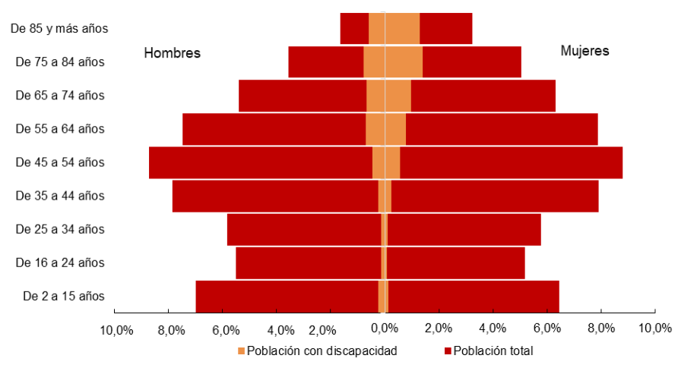
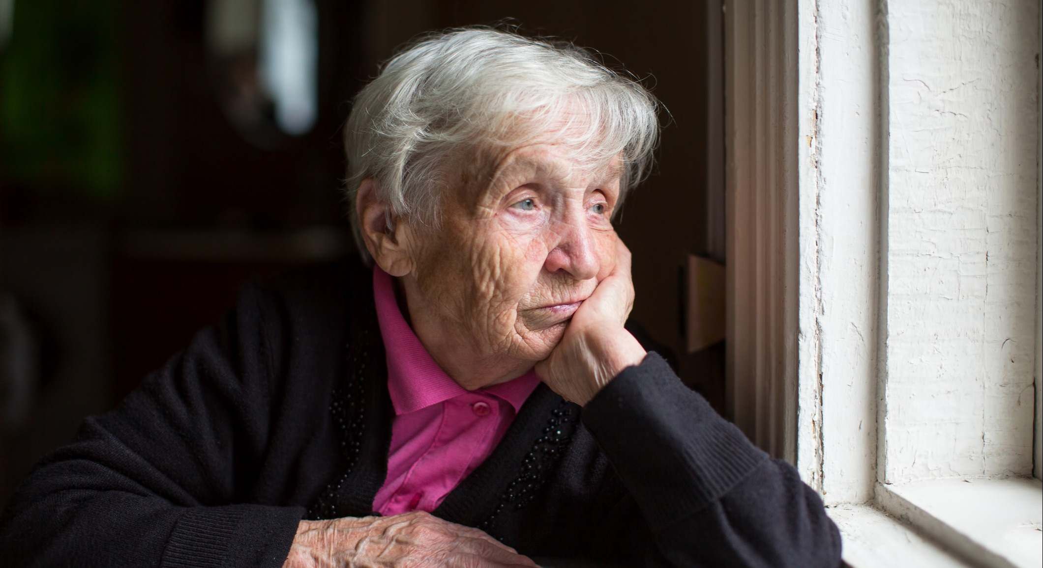
Objetivo
Anciana Edad
España Vaciada
Discapacidad

Slide 3
Cómo Nos Diferenciamos
Voluntariado
Económico
Bienestar Social
Accesible

Slide 4

Beneficio
Economía Local
Población
Calidad De Vida

Slide 5

Financiación
Ayuntamientos
Comisiones
Ayudas Públicas

Slide 6
MUCHAS GRACIAS

